Slide 1

C++ intermédiaire
Lambda / chaine de compilation

Slide 2
Rappels
00

Slide 3

Le C++
Langage de programmation compilé
Créé par Bjarne Stroustrup 80’
Standardisé ISO avec une communauté très active
Très utilisé pour les applications où la performance est importante
Systèmes d’exploitation
Calcul embarqué
Applications de simulation

Slide 4
Les avantages
Zero cost abstractions
Interface, classe, structures de données etc. pour un coût dérisoire
Template = génération de code
Lambda = génération de classe
Polymorphisme = pointeurs de fonction
String = char*
…
Portability
Standardisé
GCC / MSVC – Linux / Windows
+ beaucoup de matériel embarqué
Robustness
Typage
Variables et méthodes « const »
Possession des ressources
…

Slide 5
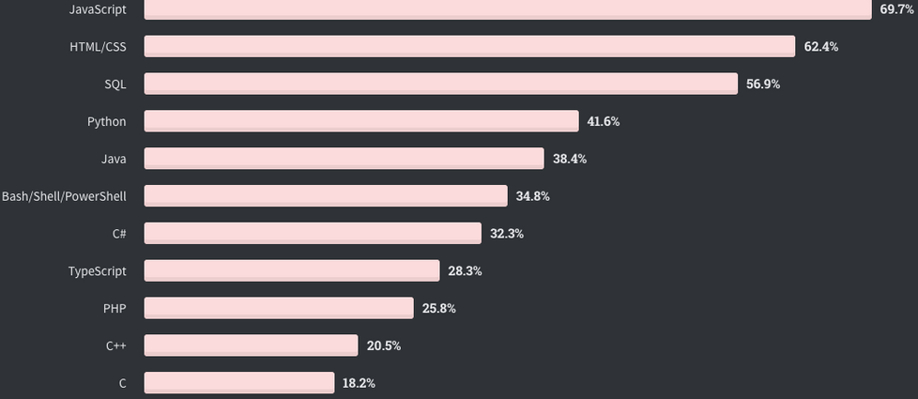
Le C++
Stackoverflow 2020 : C et C++ = 38,7%
5ème langage le plus utilisé dans le monde

Slide 6
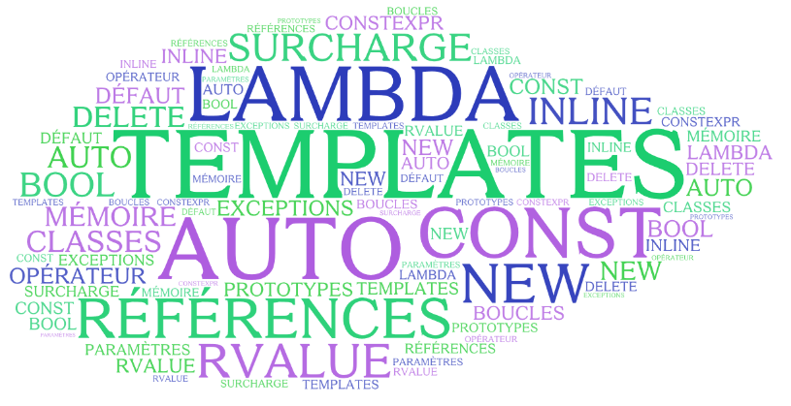
C++ vs C
Notes:
https://wordart.com/create

Slide 7
Fonctions LAmbda
01

Slide 8
Qu’est-ce qu’une lambda ?
[](){}
Les règles de capture
[] par défaut, aucune variable n’est capturée
[a] ‘a’ est capturé par copie
[&a] ‘a’ est capturé par référence
[&] toutes les variables sont capturées par référence
[=] toutes les variables sont capturées par copie
Les arguments
On passe des arguments comme pour des fonctions classiques
Dispensable si aucun argument
Le corps de la fonction
Identique au corps d’une fonction classique
{return 0;}
{std::cout << "hello world";}

Slide 9
À vous !
Objectif
Outils
Se familiariser avec la syntaxe des lambdas
Dans le répertoire « exercices »
Lancer build.bat pour windows
« cmake . » pour linux
Ouvrez la solution
Faire les exercices 1 et 2
Notes:
Pas de symboles : 17 ko
/Zi = 46 ko + 156 ko de pdb
/ZI = 55ko + 156 ko (pdb) + 139 ko (idb)
/Z7 = 148 ko
IDB = Intermediate debug format créé par l’IDA (The Interactive Disassembler), capable de « désasembler » un exe.

Slide 10

Quelques exemples
int a = 1;
auto addAndDisp_ref = [&a](int b)
{
int sum = a + b;
std::cout << "sum = " << sum;
};
addAndDisp_ref(2);
std::cout << a;
int a = 1;
auto addAndDisp_ref = [&a](int b)
{
a += b;
std::cout << "sum = " << a;
};
addAndDisp_ref(2);
std::cout << a;
int a = 1;
auto addAndDisp_ref = [&a](int & b)
{
b += a;
std::cout << "sum = " << b;
};
addAndDisp_ref(2);
std::cout << b;
int a = 1;
auto addAndDisp_ref = [a](int b)
{
a += b;
std::cout << "sum = " << a;
};
addAndDisp_ref(2);
std::cout << a;
Notes:
1 :

Slide 11
Les lambdas sont des classes
Les éléments capturés sont des membres
Les arguments sont les arguments d’une méthode (opérateur () )

Slide 12
Les lambdas sont des classes
LAMBDA
CLASSE
int th = 3;
auto isAbove = [th] (int a)
{
return v > th;
}
bool res = isAbove(5);
int th = 3;
class IsAbove{
public:
IsAbove(int th) : _th{th} {} auto operator()(int a){
return v > th;}
private:
int _th{};
};
auto isAbove = IsAbove{th};
bool res = isAbove(5);
Si je capture par référence, qu’est-ce qui change ?
Notes:
Si je capture par référence, qu’est-ce qui change ?

Slide 13
Les lambdas sont des classes
La différence c’est qu’un membre ne peut pas être modifié par défaut !
→ Ajout nécessaire du mot-clé mutable
int a = 1;
auto addAndDisp_ref = [a](int b) mutable
{
a += b;
std::cout << "sum = " << a;
};
addAndDisp_ref(2); // Quelle sortie ici ? addAndDisp_ref(2); // Quelle sortie ici ?
std::cout << a;

Slide 14
À vous !
Objectif
Outils
Implémenter de vraies lambdas
Avec la même solution
Faire les exercices 3 et 4

Slide 15
Les lambdas polymorphiques (cpp17)
(À sortir pendant vos dîners mondains)
Ce ne sont que des fonctions lambda ayant des arguments de type déduit
Équivalent à (et interprétée comme) une classe template
auto addTwoVal = [](auto a, auto b) {
return a + b;
};

Slide 16
À vous !
Objectif
Outils
Implémenter une lambdas polymorphique
Avec la même solution
Faire l’exercice 5
Comprendre le code d’exemple suivant https://en.cppreference.com/w/cpp/algorithm/reduce
Notes:
Accumulate est légèrement plus rapide que reduce sur des entiers
Inversement pour du double
Algo parallèle apporte un gain significatf

Slide 17
More lambda Tricks
Capture des membres d’une classe par référence
Capture des membres d’une classe par valeur (cpp17)
[this]
[*this]
De base, une lambda ne supporte pas la capture par référence constante.
→Il existe une solution pour forcer cet usage en cpp17
[& myString = std::as_const(myString)] (const std::string& s)
{
myString = s; // fail
};
Depuis le cpp17, les lambdas supportent les expressions constexpr
Pour la métaprogrammation
Pour vos calcul à la compilation
auto func = [](int n){ return 32 + n;}; constexpr int response = func(10);

Slide 18
Bilan
Pour
Contre
Facilité d’écriture
Ne « pollue » pas l’architecture
Application d’une opération simple dans un contexte particulier
Utilisation conjointe avec les algorithmes
Pas de mutualisation du travail
Un autre développeur n’aura aucun moyen de savoir que vous avez fait une fonction qui fait telle chose.
Les règles de capture peuvent engendrer des erreurs
Debug plus délicat (remontées dans le code)
La documentation doit être dans le cpp (ce qui ne pousse pas le dev à en faire…)
Attention au temps de compilation !
Lecture parfois délicate
Attention à la complexité de vos fonctions
Voyez-vous d’autres choses ?
Pour aller plus loin : std::function

Slide 19
Chaine de compilation
02

Slide 20
Les 4 étapes
→ program.a
Program.c → program.i → program.s → program.o → program*
→ program.so
préprocésseur
compilateur
assembleur
Éditeur de liens
→ program.lib
Program.c → program.i →program.asm → program.obj → program.exe
→ program.dll
Par abus de langage, on appelle « gcc » ou « msvc » des compilateurs
Ils fournissent en fait des outils pour chacune de ces étapes
On devrait les appeler « suite de compilation » ou « front-end » en anglais

Slide 21
Le préprocesseur
Les directive commencent toutes par ‘#’
Il remplace récursivement du code
Ex : #include <vector>
Import du fichier « vector » du compilateur C++
Ex : #define symbol 2
Ex : macro prédéfinies __LINE__,__FUNCTION__,__FILE__,__DATE__
D’où l’intérêt du #pragma once (ou du #ifndef… #endif) pour éviter de copier le même code plusieurs fois et de limiter la taille de l’exécutable au final.
Il supprime les commentaires
Pour ajouter un path de recherche des fichiers includes
gcc -I<CHEMIN>
cl.exe /I <CHEMIN>
Program.c → program.i

Slide 22
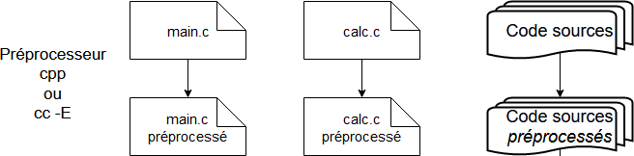
Le préprocesseur

Slide 23
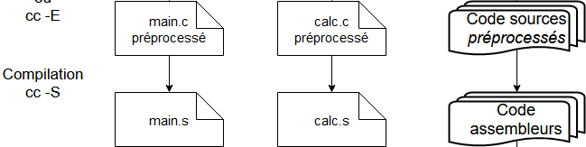
Le compilateur
Le rôle du compilateur est de traduire le code source en code assembleur
Chaque fichier est traité de manière indépendante
Ne requiert que la connaissance des prototypes des fonctions utilisées
program.i → program.s

Slide 24
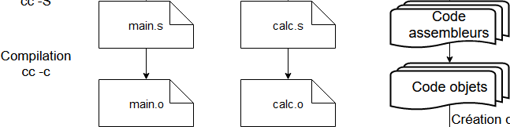
L’assembleur
L’assembleur part du code assembleur et génère un fichier objet
program.s → program.o

Slide 25
L’éditeur de lien – Statique
Il agrège les fichiers binaires
Même si un seul fichier, on link toujours avec au minimum la libc. libc.a sous linux.
Un fichier .a est une archive de fichiers .o
L’éditeur de lien remplace les bouchons d’adresse de fonction par les vraies adresses des fonctions. Et c’est souvent là qu’arrivent les vrais problèmes…
Cas particulier : la libc.a a un bouchon pour la fonction main(). Si elle n’existe pas, l’éditeur de lien renvoie une erreur
L’exécutable produit est autonome
program.o → program.exe

Slide 26
L’éditeur de lien – Dynamique
Il renseigne les adresses des fonctions appelables
Vous ne pourrez savoir qu’à l’exécution qu’une bibliothèque est corrompue ou inaccessible
Une bibliothèque dynamique peut évoluer indépendamment de l’exécutable (pourvu qu’elle expose toujours la même API) = architecture plus souple.
L’exécutable produit n’est pas autonome
other.a
program.o → program
another.so
other.lib
program.obj → program.exe
another.dll

Slide 27
Un exemple avec GCC (une fois n’est pas coutume)
Création du fichier objet (position-independent code = adressage relatif en mémoire)
gcc v3.c -fPIC -o v3.o
Création d’une lib dynamique
gcc -shared v3.o -o libv3.so
Création d’une lib statique = mise en archive
ar rcs liboutv3.a v3.o
Execution
gcc main.o -lv3 -L.
À noter
Option –L. pour ajouter le répertoire courant à la liste des paths de recherche d’une bibliothèque
Lors de l’exécution, le système doit savoir où se trouve la lib utilisée. Il faut mettre à jour LD_LIBRARY_PATH ou passer le path en paramètre : -rpath=[dir]

Slide 28
Résumé de la chaine complète
Linux (GCC)
Etape
Windows (MSVC)
cl /P main.cpp → main.i
cl /Fa main.cpp → main.asm
cl /c main.cpp → main.obj
cl main.cpp → main.exe
—gcc -E -o main.i main.c
—gcc -S main.c
—gcc -c main.c
—gcc -o main main.c
produit le fichier en sortie du pré-processeur
produit le fichier en sortie du compilateur (après avoir appelé aussi le pré-processeur)
produit le fichier en sortie de l’assembleur (après avoir appelé aussi le pré-processeur et le compilateur)
appelle tous les programmes nécessaires pour produit directement le binaire bonjour.

Slide 29
Exercice : compilation msvc en ligne de commande
Il est possible en théorie d’utiliser une invite de commande basique pour compiler du code mais il faut définir BEAUCOUP de variables d’environnement à la main. (32 chez moi pour VS 2017, voir rep toolchain/diff_set).
On utilise en général l’invite de commandes qui vient avec Visual Studio. Cliquez sur « Windows », faites défiler jusqu’au dossier Visual Studio et lancer « Developer Command Prompt for VS 201x »
Taper « cl » pour voir si tout est ok
Aller dans le répertoire source toolchain/src/helloworld et lancer la commande : « cl ./helloworld.cpp ». Les fichiers helloworld.obj et helloworld.exe ont été créés. Note : pour spécifier un autre nom d’exécutable, ajoutez « /link /out:machin.exe » en fin de commande.
Lancer « cl /? » pour avoir toutes les options de compilation disponibles.
Note : pour gérer correctement les exceptions (try / catch), le compilateur a besoin de l’option /EHsc voir ici pour plus d’infos : https://docs.microsoft.com/fr-fr/cpp/build/reference/eh-exception-handling-model?view=msvc-160
Notes:
Les Variables d’environnement peuvent évoluer ou être modifiées d’une version à l’autre, bref, c’est ingérable…

Slide 30
Exercice : link static msvc en ligne de commande
Dans le dossier « src/testlink_static », lancer les commandes suivantes :
// TODO générez les .obj de foo et bar
lib /OUT:foobar.lib *.obj → foobar.lib
// TODO générez le .exe en likant avec foobar.lib
(vous pouvez supprimer tous les fichiers exp, lib et obj)
Lancer main.exe
Notes:
cl /EHsc /c /I . .\foo.cpp .\bar.cpp → foo.obj et bar.obj
cl /EHsc .\main.cpp /I . .\foobar.lib → main.exe

Slide 31
Exercice : link msvc en ligne de commande
Dans le dossier « src/testlink_dynamic », lancer les commandes :
cl /EHsc /c /I . .\foo.cpp .\bar.cpp → foo.obj et bar.obj
link /DLL /OUT:foobar.dll *.obj → foobar.dll (+ *.exp + *.lib)
cl /EHsc .\main.cpp /I . .\foobar.lib → main.exe
(vous pouvez supprimer tous les fichiers exp, lib et obj)
Lancer main.exe
Supprimer « __declspec(dllexport) » de bar.cpp et refaites l’opération. Que notez-vous ?
À noter
Le fichier lib ne sert qu’au linker. Il est inutile à l’exécution. les deux premières étapes peuvent se faire via la commande : cl /EHsc /I . .\foo.cpp /OUT:foobar.dll /LD
Notes:
Les fichiers EXP contiennent des infos de link qu’on ne retrouve pas dans le .lib
Il sert à gérer notamment les dépendances circulaires.

Slide 32
Exercice : link avec visual studio
Ouvrir Visual
Importez le dossier « testlink_visual » dans un projet : Fichier →Nouveau→Projet à partir de code existant…
Essayer de compiler main.cpp → Erreur ?
Propriétés→ C/C++ → Général →Autres répertoires include
Essayer de compiler le projet → Erreur ?
Propriétés→ Editeur de liens → entrée → dépendances supplémentaires → +foobar.lib
Compilez et exécutez le projet
Si problème : Propriétés → Éditeur de liens → Système → Sous-système → console
Pour choisir de compiler un exécutable, une bibliothèque dynamique ou une bibliothèque statique, c’est ici : Propriétés → Général→ Type de configuration
Si vous n’avez pas le .lib, vous pouvez en générer un à partir d’un .dll voir ici par exemple : https://web.archive.org/web/20160228170508/https://adrianhenke.wordpress.com/2008/12/05/create-lib-file-from-dll/
Notes:
Les Variables d’environnement peuvent évoluer ou être modifiées d’une version à l’autre, bref, c’est ingérable…

Slide 33
Un mot sur __declspec(dllexport/dllimport)
Windows
Linux
__declspec(dllexport) est nécessaire devant tous les symboles que l’on souhaite exporter dans notre dll
__declspec(dllimport) est nécessaire devant les données mais pas nécessairement devant les fonctions ou les classes. En revanche, ça permet au linker d’optimiser certaines choses (que vous ne voulez pas connaitre) pour économiser le temps de linkage.
Tous les symboles sont exportés par défaut (et bim)
Bonne pratique
Mettre tout le temps un __declspec(dllimport) en miroir d’un __declspec(dllexport)
Notes:
Voir le fichier type qu’on utilise sur nos projets

Slide 34
Solution multi-plateforme
Voir le fichier exercices\toolchain\linkWindowsLinux.h pour un exemple windows / linux
Le mot-clé extern "C" n’est utile que pour importer vos fonctions C++ dans un client C. Mais il faut le mettre !
Ensuite, on utilise la macro MODULE_API devant chaque classe / fonction / donnée que l’on souhaite importer / exporter.

Slide 35
Résoudre les problèmes de link
Vous avez maintenant les outils et la compréhension suffisante pour faire face à tous les problèmes de link !
Vérifiez que vous avez bien accès aux .lib et .dll (pour du link dynamique) depuis votre main.
Vérifiez que les noms (fonctions, classe, données) utilisés dans votre main sont identiques aux noms dans les bibliothèques
Vérifiez que vous avez bien utilisé les symboles __declspec(dllexport) et __declspec(dllimport)
Vérifiez que vous utilisez extern "C" dans votre client C
…Et tout ira bien !

Slide 36
À suivre
Formation interne scalian

